Slide 1
Évaluation normative Évaluation formative
Pourquoi? Comment?
Stage « évaluer par compétences » au cycle 3 et 4, Dakar, janvier 2018

Slide 2
Quelques clarifications
Les deux fonctions de l’évaluation
Vérifier les acquis
Communique
Appartient à l’enseignant
Mesure des produits
Extériorité/Intemporalité
Sélection
Acteurs: enseignant et/ou élève
Outils: relatifs ou binaires
Aider les élèves à apprendre
Rend l’élève acteur de ses apprentissages
Appartient à l’élève
Analyse des processus d’apprentissage
Intériorité/Temporalité
Métacognition
Acteur: élève
Outils: Moyens cognitifs
Normative et Formative

Slide 3
Évaluation Normative
La norme
Produit visible d’une compétence invisible (résultat)
Difficultés: Traduire et formuler des distinctions
La note
L’effet Pygmalion
Risque principal
Utilité

Slide 4
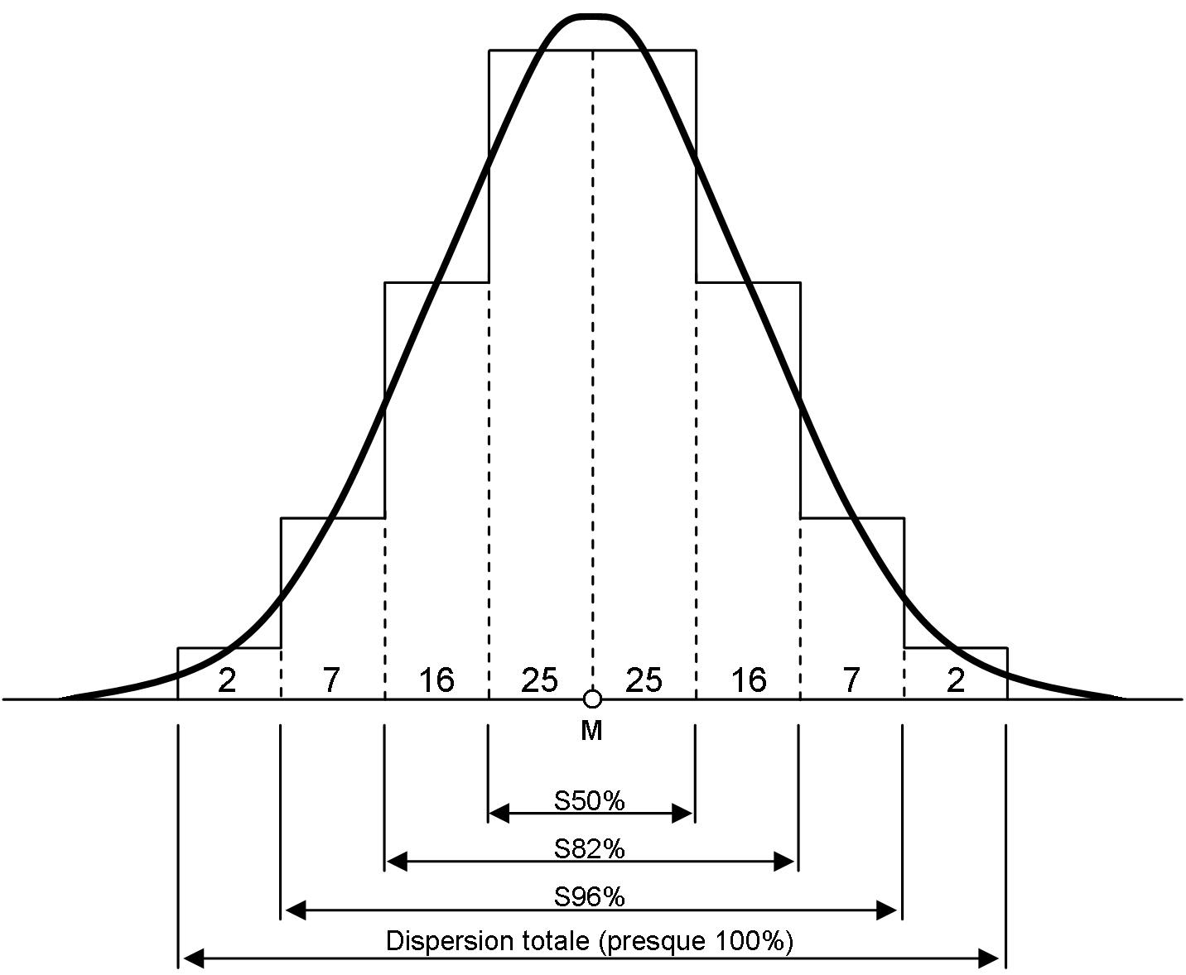
Courbe de Gauss
Pygmalion de GB Shaw

Slide 5
Évaluation formative
Aider chaque élève à mieux apprendre
Le produit est le résultat d’un processus (dimension temporelle et causale)
Apprendre, qu’est-ce que c’est ?
L’évaluation formative est vue sous l’angle de l’acte d’apprendre : ce n’est pas le résultat qui compte! Mais les moyens d’y arriver…

Slide 6
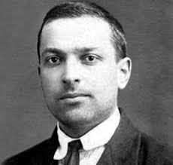
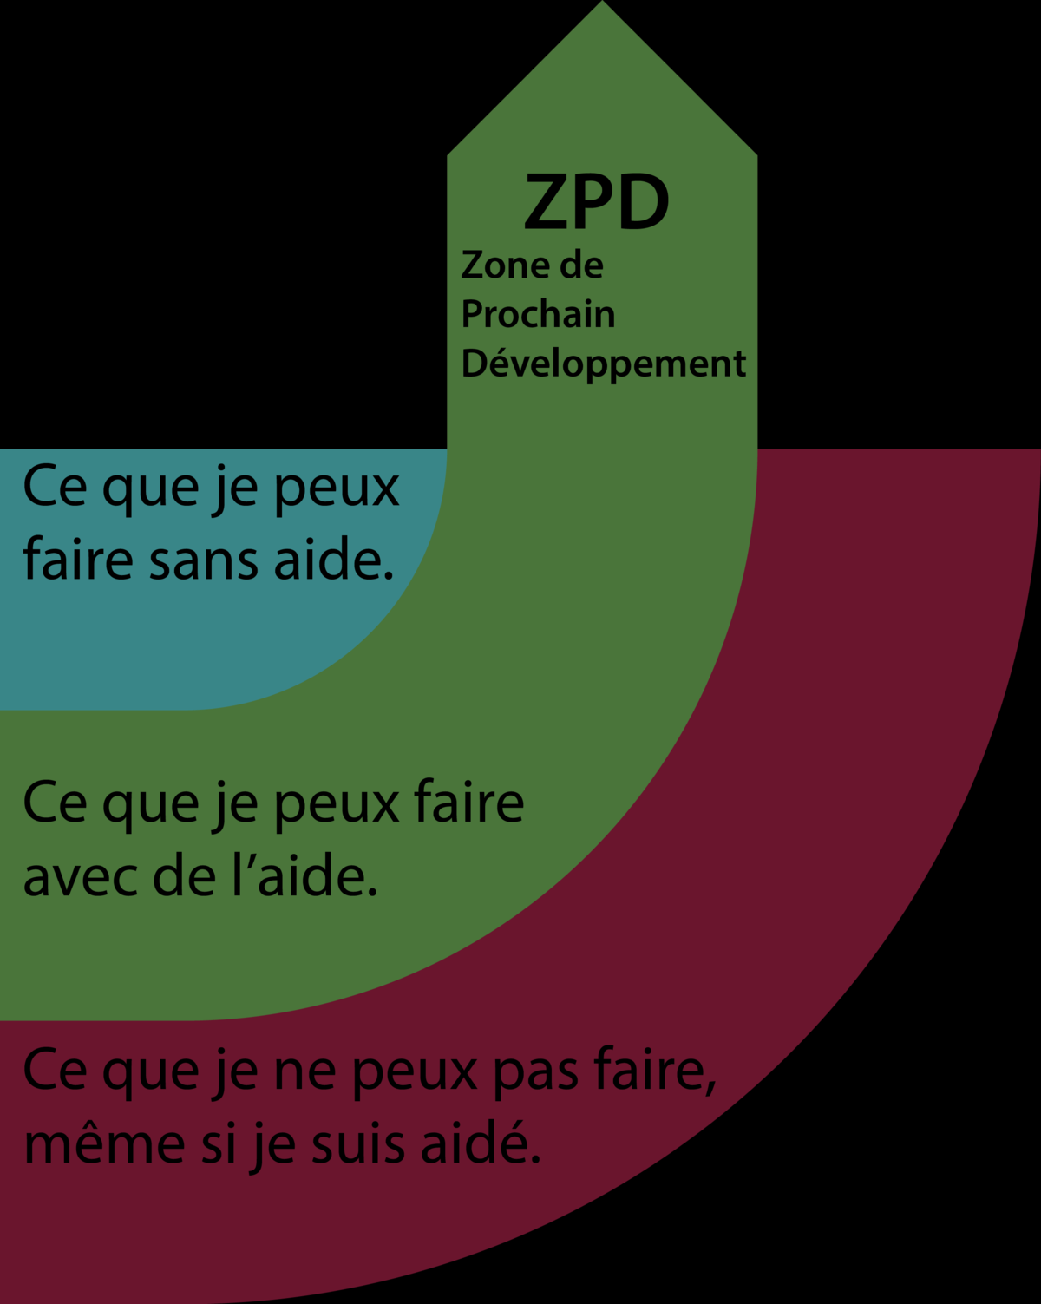
Théories de l’apprentissage (Vygotski)
L’apprentissage suit le développement cognitif
L’apprentissage est le développement cognitif
L’apprentissage précède le développement cognitif

Slide 7
Apprendre: la Métaphore de l’iceberg
Objets de l’évaluation normative : marques de surface de la réussite : produits, traduction de compétences mesurés à l’aide de critères d’évaluation.
Niveau 1
Emergée
Niveau 2
Objets de l’évaluation formative : processus et outils cognitifs nécessaires pour qu’émergent les produits.
Niveau 3
Immergée
Niveau 4

Slide 8
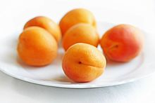
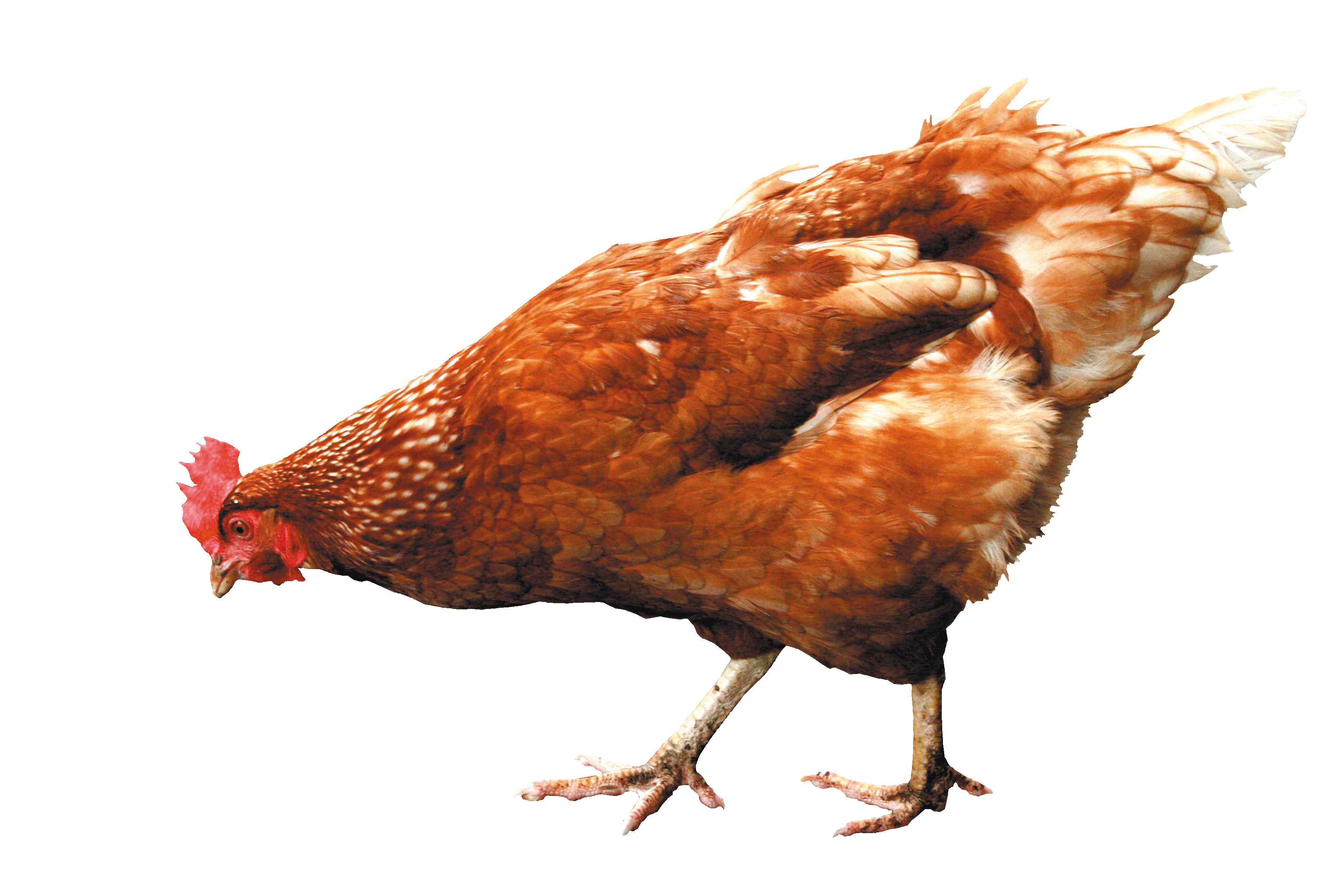
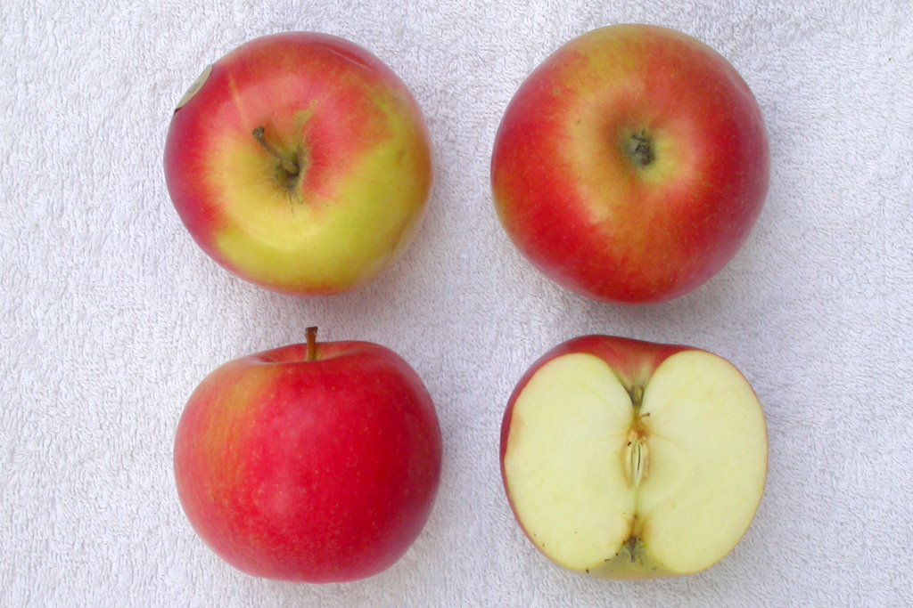
Concepts Mémorisés:
Forme abstraite (attributs) Forme prototypique (image, exemple)
Niveau 2:
connaissances relationnelles
et
procédurales
1- fruit fruit
Oiseau ?
2- fruits
3- Fruits
À pépins à noyaux
Schémas d’action: ex: conduire une voiture, rédiger un texte sur ordinateur…
Consigne: « Trace un triangle isocèle » Tracer ? Triangle ? Isocèle?
Caractéristiques: automatisées et non transférables

Slide 9
NIVEAU 3
DES OUTILS POUR RAISONNER
L’induction
La déduction
La planification
L’analogie:
- à partir d’un effet
- à partir d’un moyen
Du particulier au général (des exemples à la règle)
Du général au particulier (de la règle générale aux exemples)
Identifier le but, imaginer les étapes, rechercher les moyens, prévoir les aléas, recombiner l’ensemble.
Procède par essais-erreurs (sans anticipation préalable du but).
Permettent de gérer les connaissances de niveau 2 (métacognition du niveau 2)

Slide 10
NIVEAU 4
Stratégies Cognitives
Proactive et rétroactive: « les trois pêcheurs et le poisson »
Linda Williams
Acquérir plusieurs stratégies et choisir la plus efficace
Conditions d’acquisition : communication et besoin

Slide 11
Les 5 fonctions de l’activité mentale
Mémorisation
Stockage-restitution 7 x 8= ? « Demain, dès l’aube… »
Compréhension
Représentation : lieu d’échanges entre une situation extérieure (la consigne) et des connaissances en mémoire.
Raisonnement
Production organisée d’hypothèses pour réaliser des étapes menant au but final. S’exerce sur la représentation.
Vérifie que la représentation construite et chacune des étapes du raisonnement sont correctes. Fixe et active la mémorisation.
Contrôle
Régulation
Définit les priorités entre les tâches (dominante affective dans ses décisions)

Slide 12
Les outils de l’évaluation formative
1- L’annonce de l’objectif à long terme
Ce que je saurais faire à la fin.
2- L’annonce de l’objectif à moyen terme
Ce que je saurais faire bientôt.
3- Rechercher les causes de la réussite. Ne pas appuyer sur l’erreur.
Pourquoi l’exercice est-il réussi ?
4- Partir d’une tâche complexe
Conflit cognitif, déséquilibre, ré-équilibration
5- Construire des scénarios de leçons
Inductif, déductif, planification, analogie
6- Interaction entre pairs
Provoquer la socialisation
7- Processus de décentration
Rôle du maître: pourquoi as-tu réussi?
8- Varier les points de vue
Des situations différentes

